Slide 1
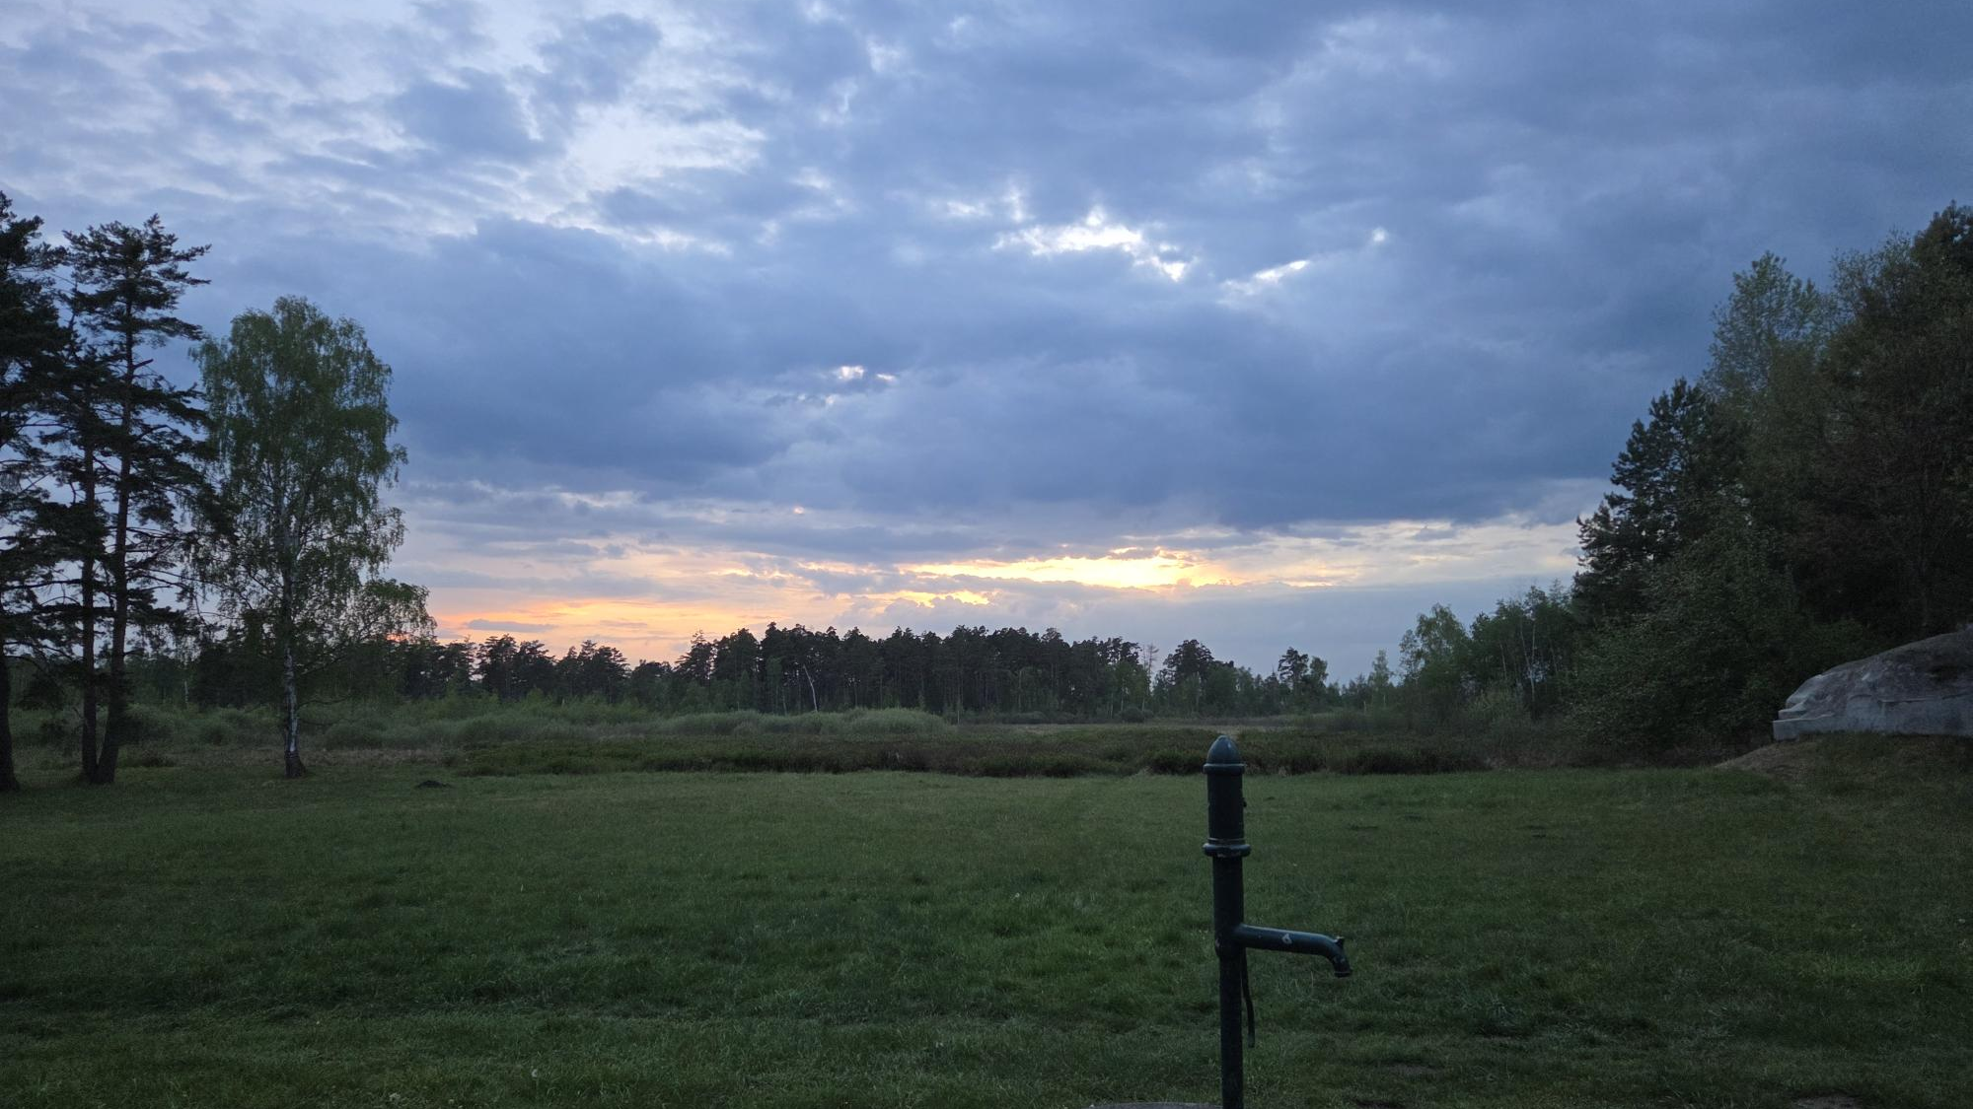
Obojživelníci Třeboňska
Klim Lopatin, Sergio Barazzutti
S6A

Slide 2
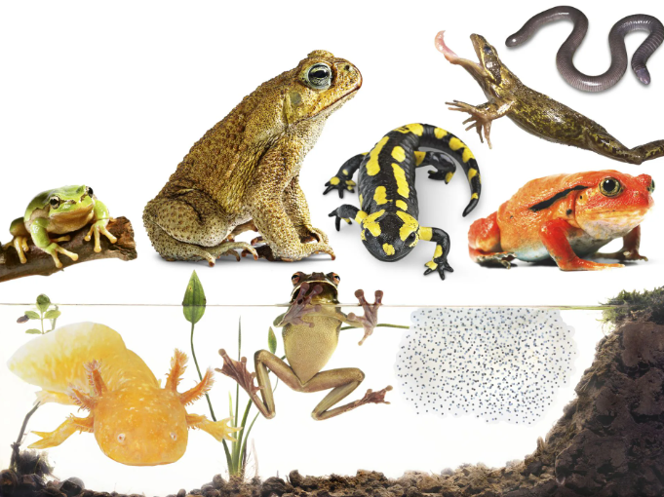
Obecné informace
žijí část života ve vodě a část na souši
mají vlhkou kůži, přes kterou mohou dýchat
jsou studenokrevní – teplota těla závisí na okolí
vajíčka většinou kladou do vody
z vajíček se líhnou larvy, které se později mění v dospělce
živí se hlavně hmyzem, červy a drobnými živočichy
patří sem žáby, čolci, mloci a kuňky
jsou citliví na znečištění a úbytek mokřadů

Slide 3
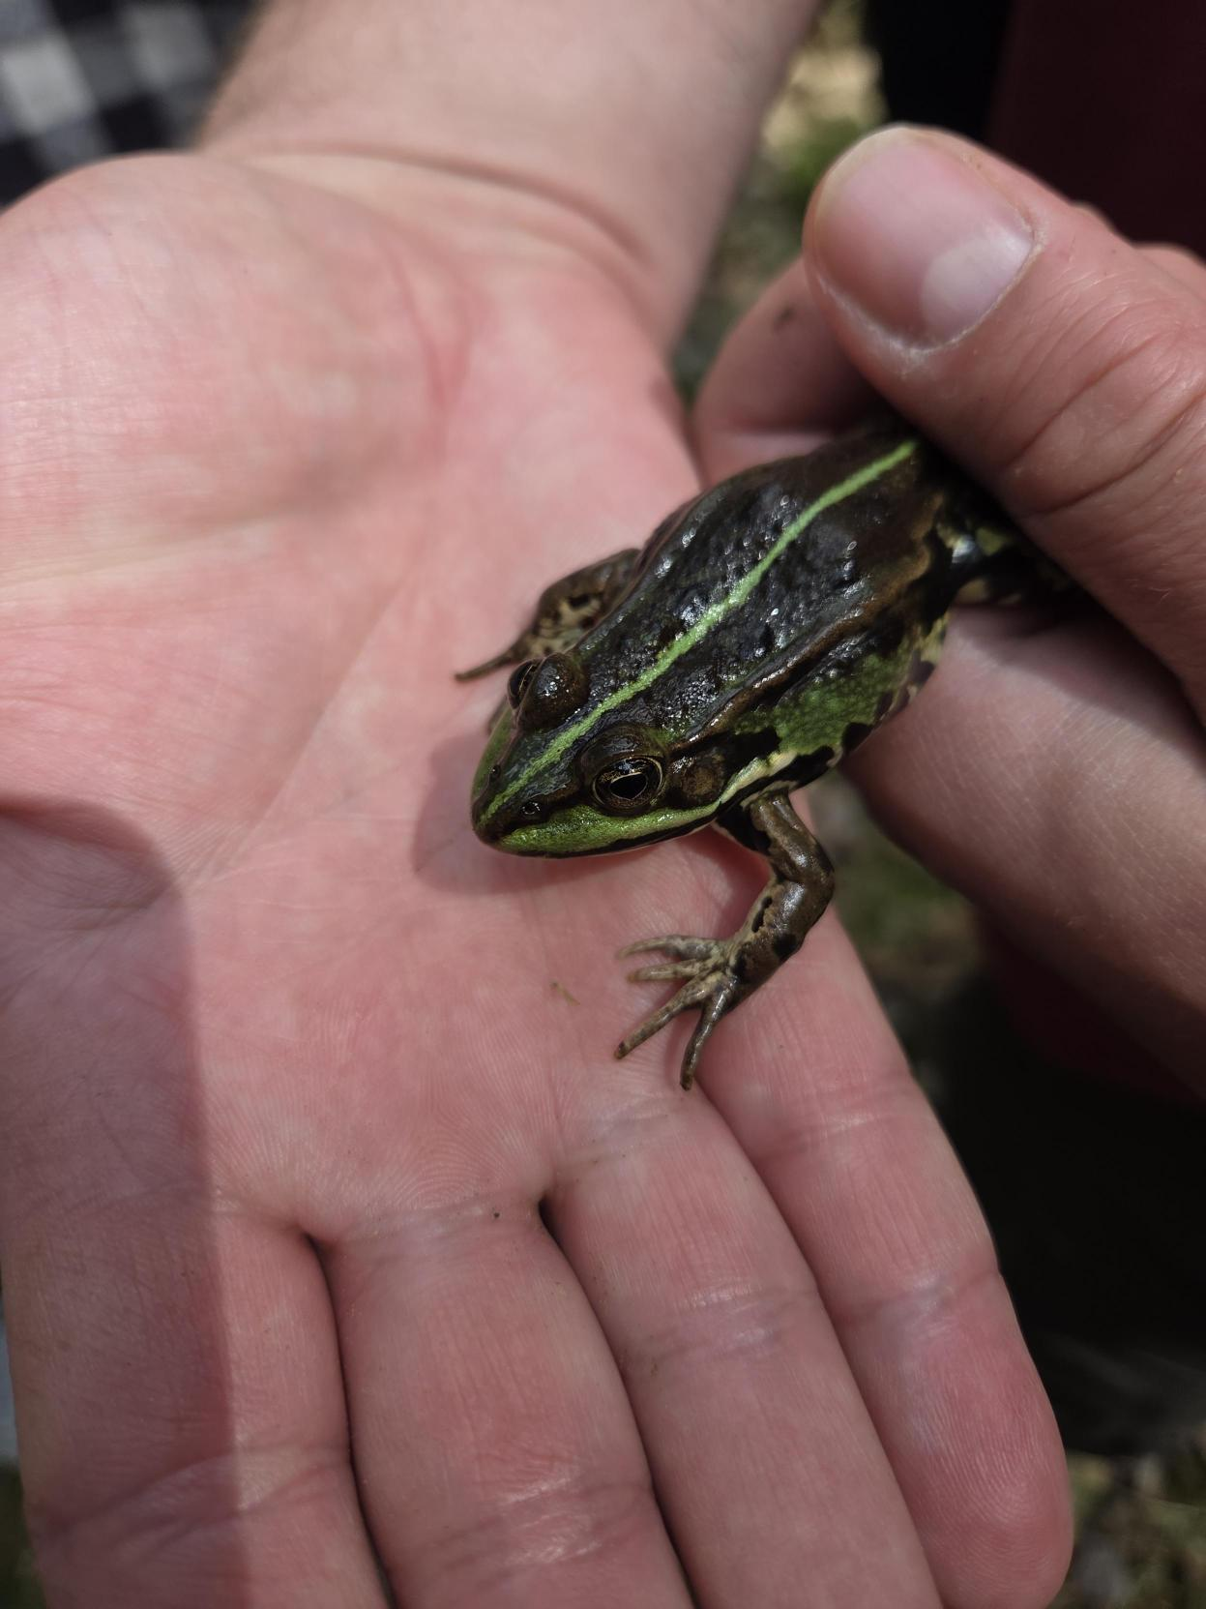
Zástupci
V tomto projektu jsme našli tyto zástupce:
Ocasatí (čolci, mloci)
čolek obecný
čolek horský
čolek velký
Bezocasí (žáby)
skokan štíhlý
skokan zelený

Slide 4
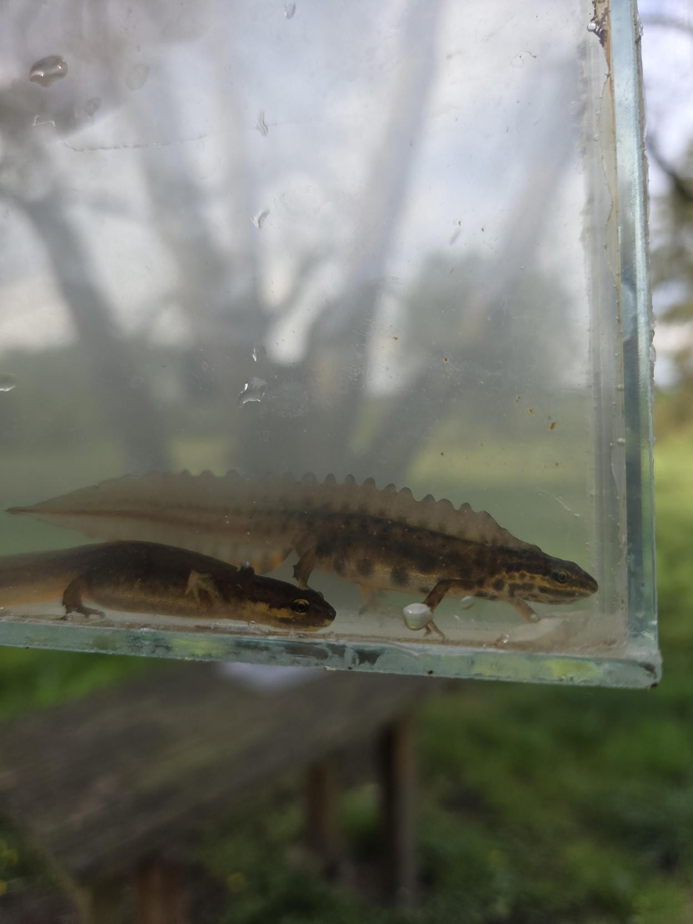
Čolek obecný
samec má na jaře výrazný vlnitý hřeben na zádech a ocasu
v době námluv samec před samicí předvádí zvláštní „tanec“
samice klade vajíčka jednotlivě a často je balí do listů vodních rostlin
larvy dýchají žábrami a žijí nejdřív jen ve vodě
čolek obecný umí částečně obnovit poškozené části těla, například ocas
mimo období rozmnožování žije spíš nenápadně na souši
přes den se často schovává pod listím, kameny nebo ve vlhké trávě
je užitečný, protože loví drobný hmyz, larvy a jiné malé živočichy

Slide 5
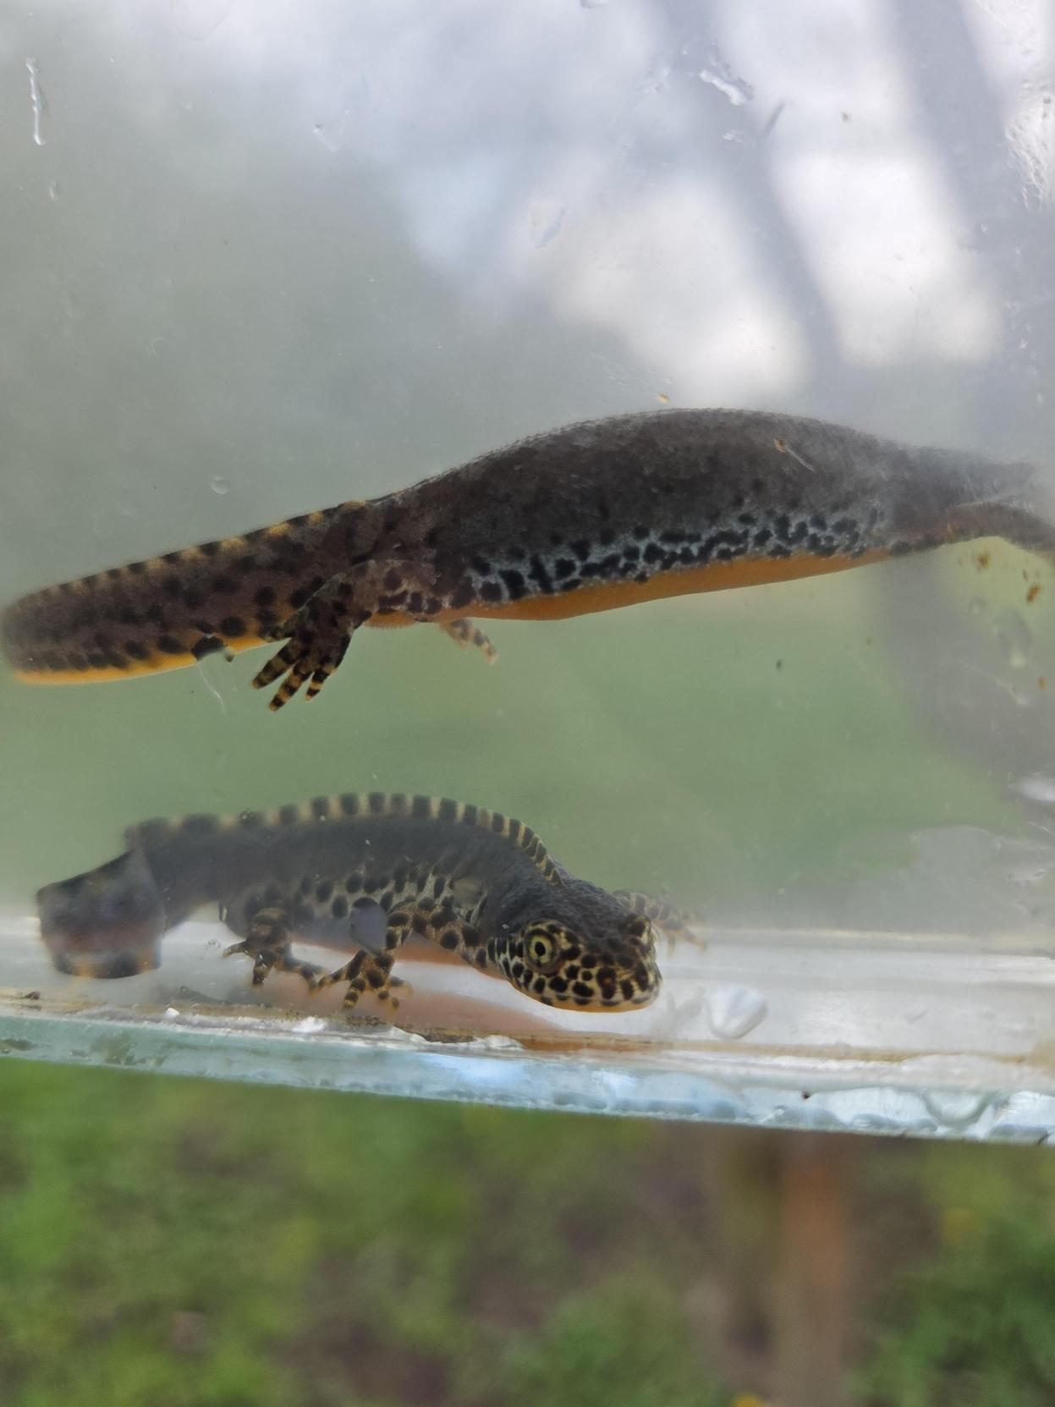
Čolek horský
poznáme ho podle nápadně oranžového břicha
zespodu má výrazné zbarvení, které může odrazovat predátory
během roku střídá vodní a suchozemský způsob života
samci jsou v době námluv mnohem výrazněji zbarvení
při rozmnožování samec „tančí“ před samicí
nejraději má chladnější a čistší vody
larvy čolka dýchají žábrami podobně jako pulci

Slide 6
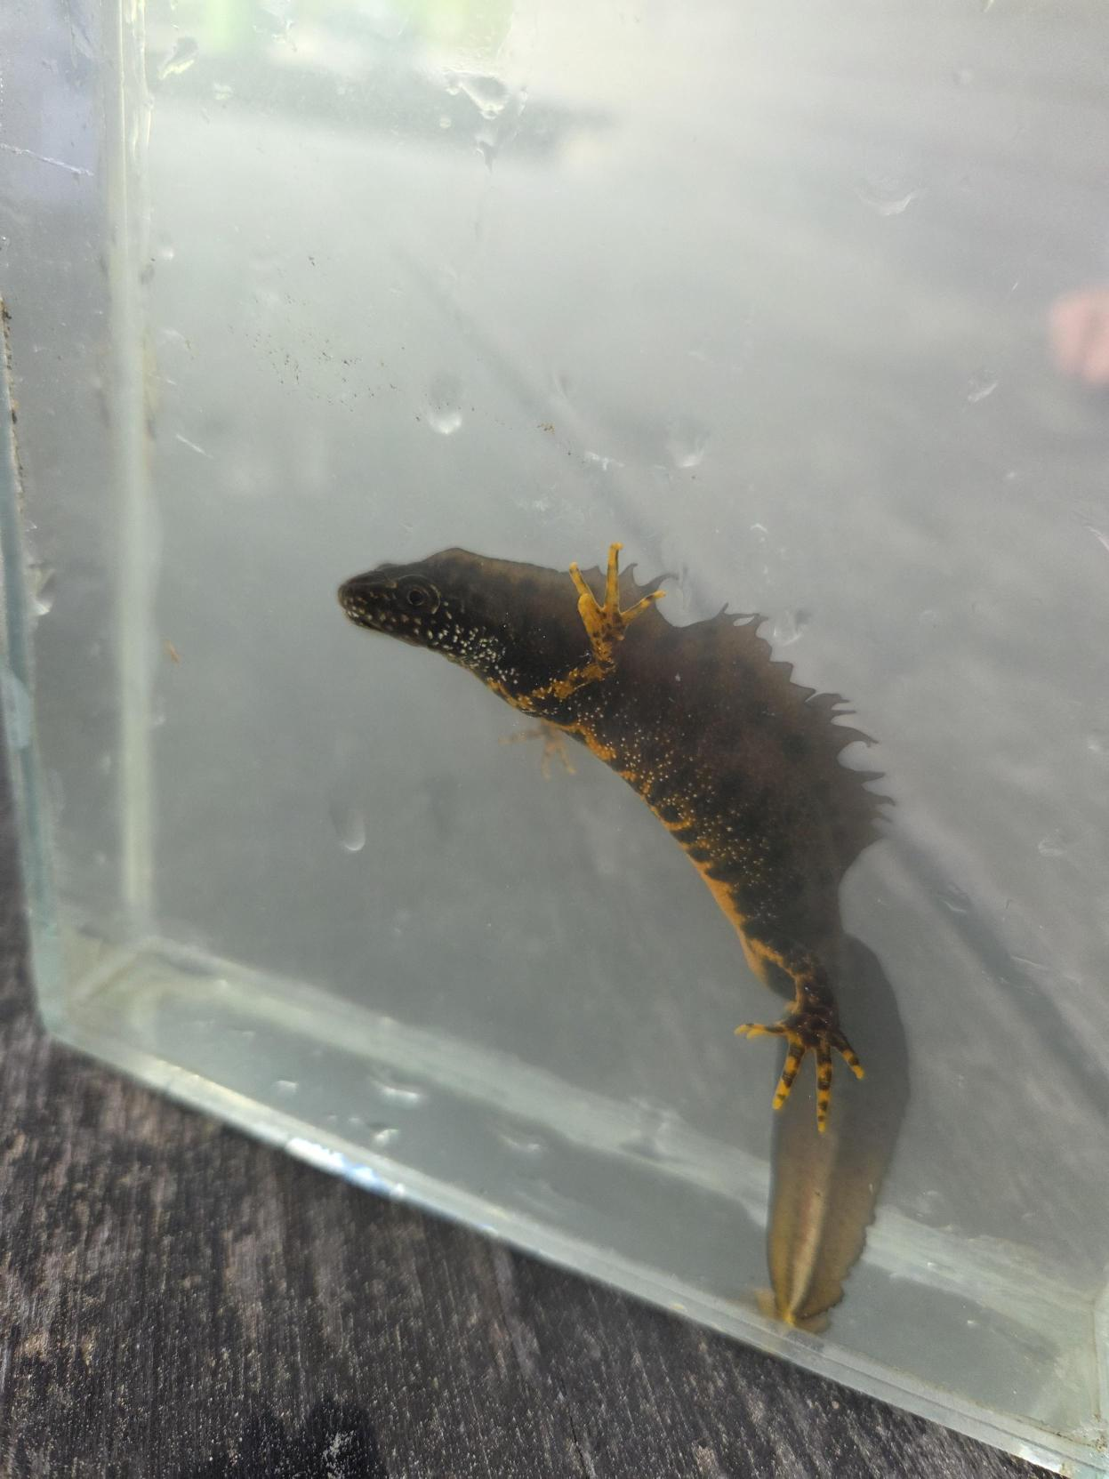
Čolek velký
je největší druh čolka, který žije v Česku
samec má na jaře vysoký zubatý hřeben, skoro jako „dračí“ vzhled
na břiše má výrazné oranžové zbarvení s tmavými skvrnami
každý jedinec má jiné skvrny, podobně jako lidé otisky prstů
samice klade vajíčka po jednom a balí je do listů vodních rostlin
larvy jsou dravé a loví malé vodní živočichy
často potřebuje větší a čisté tůně bez ryb
je vzácnější a silně ohrožený úbytkem mokřadů a tůní

Slide 7
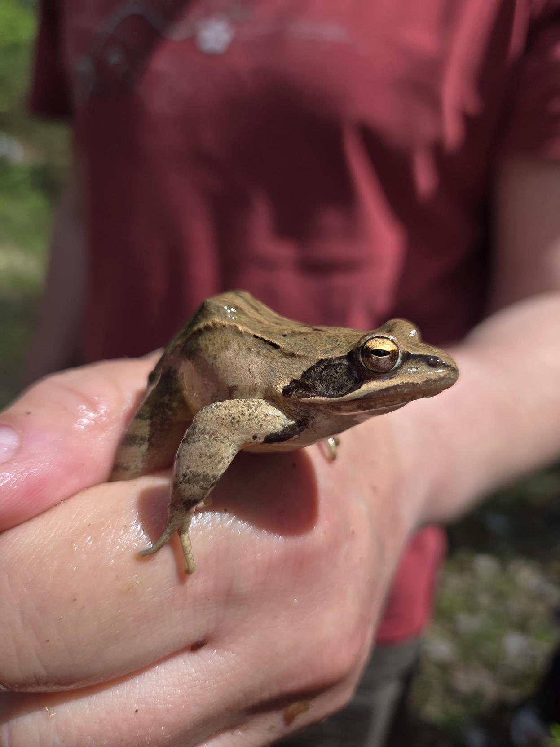
Skokan štíhlý
patří mezi hnědé skokany, ale tělo má štíhlejší a delší
má velmi dlouhé zadní nohy, díky kterým dokáže skákat opravdu daleko
často žije v listnatých lesích, parcích a u tůní
rozmnožuje se brzy na jaře, někdy už v březnu
vajíčka klade ve shlucích do mělké vody
na rozdíl od zelených skokanů netráví celý život přímo u vody
mimo období rozmnožování se pohybuje hlavně na souši
je citlivý na vysychání tůní a ničení lesních mokřadů

Slide 8
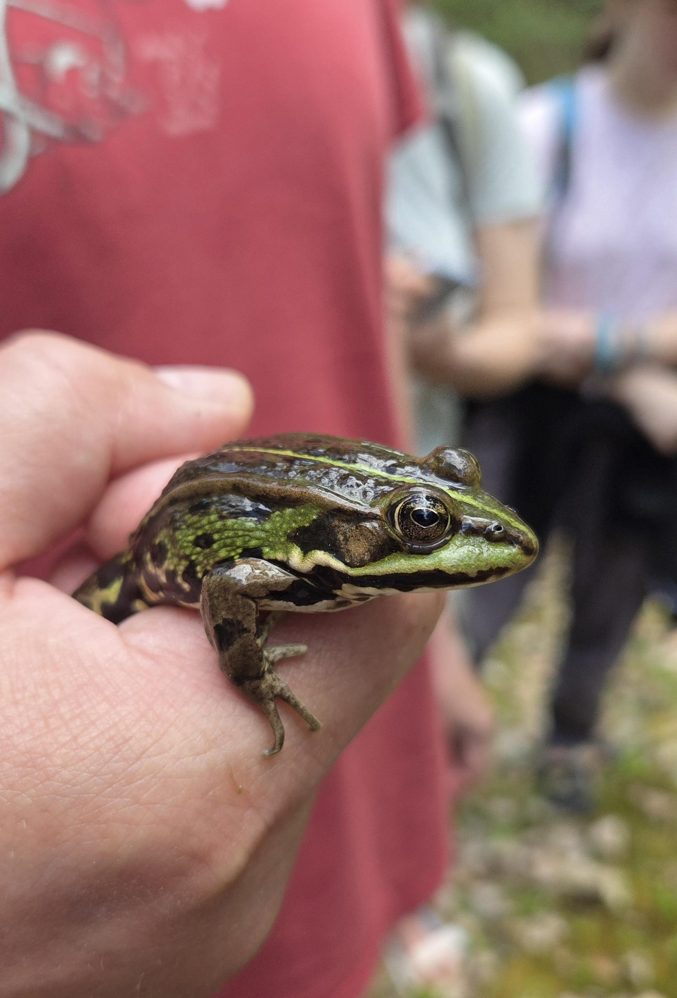
Skokan zelený
má zelené až hnědozelené zbarvení, díky kterému splývá s okolím rybníka
často sedí na břehu a při nebezpečí rychle skočí do vody
samci mají zvukové měchýřky, kterými vydávají hlasité kuňkání
nejaktivnější je hlavně za teplých slunečných dnů
většinu života tráví ve vodě nebo těsně u ní
živí se hmyzem, pavouky, larvami a menšími vodními živočichy
pulci se vyvíjí ve vodě a postupně se mění v malé žáby
patří mezi důležité predátory hmyzu v okolí rybníků a tůní

Slide 9
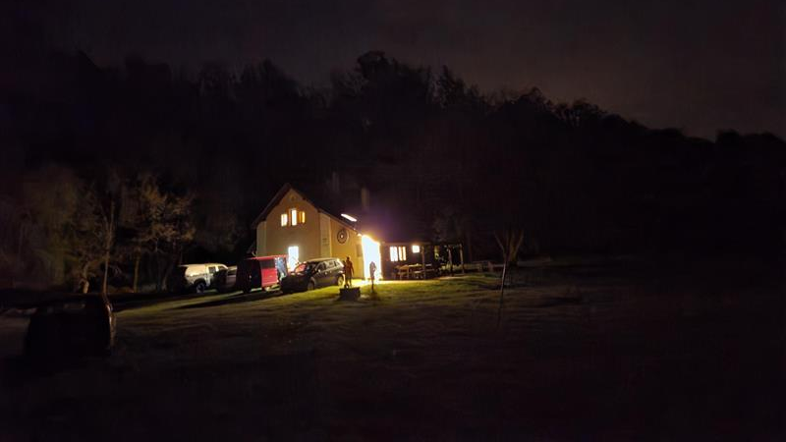
Děkujeme za pozornost

